Slide 1
Y galon
Gan Cassian Alfie a Martha

Slide 2

Y galon
Nid yw y galon yn edyich fel hyn yn y corff dynol.

Slide 3
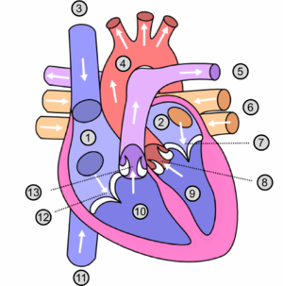
Y galon
Mae'n edrych fel hyn yn y corff dynol.
This Photo by Unknown author is licensed under CC BY-SA.

Slide 4
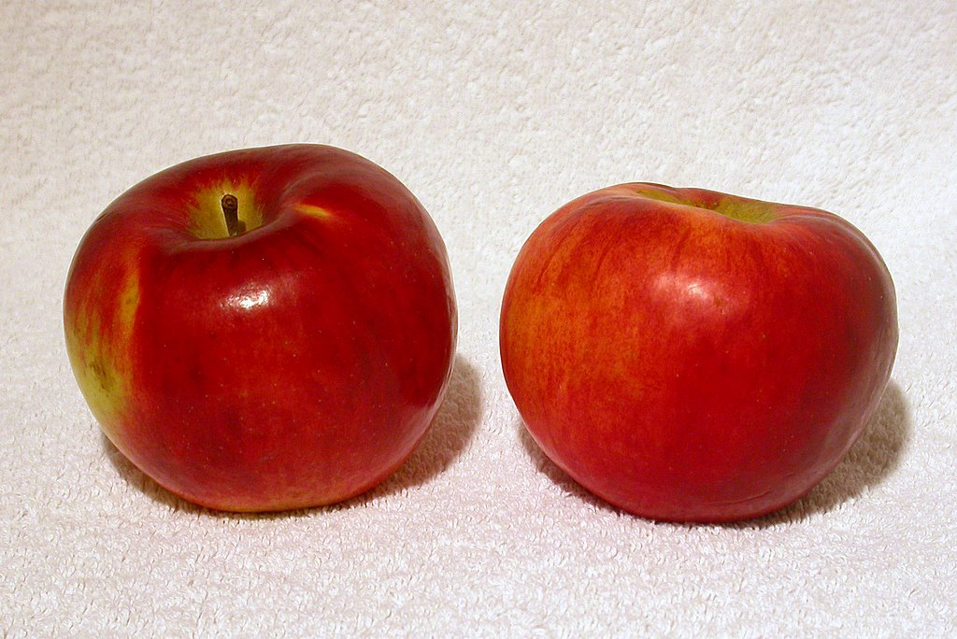
Y galon
Mae’r galon yn pwyso yr un maint a 2 afal.
This Photo by Unknown author is licensed under CC BY-SA.

Slide 5

Y galon
Mae'r galon yn helpu ni i anadlu.
This Photo by Unknown author is licensed under CC BY-SA.

Slide 6
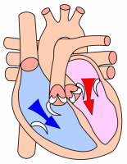
Y galon
Mae’r galon yn pwmpio gwaed ac ocsigen o gwmpas dy corff.
This Photo by Unknown author is licensed under CC BY-SA.

Slide 7
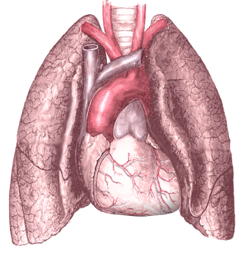
Y galon
Mae’r galon yn cysylltu I’r ysgyfaint.
This Photo by Unknown author is licensed under CC BY-SA.

Slide 8
Y diwedd- Diolch am wrando!

